Slide 1
Classes des médicaments
cemeq p. 75

Slide 2
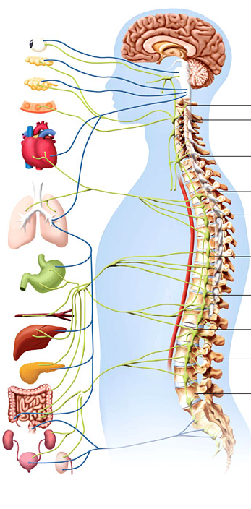
Fonction nerveuse et sensorielle
Plusieurs classes de médicaments peuvent être prescrites en cas d’altérations de la fonction nerveuse ou sensorielle:
SNC
SNA
Fonction mentale
L’œil
2

Slide 3

Fonction nerveuse
Inhibiteur de l’acétylcholinestérase
Analgésique narcotique
Analgésique non-narcotique
Antipyrétique
Anticonvulsivant
Antiparkinsonien

Slide 4
Médicaments agissants sur le SNC p.76 cémeq
Dans le SNC sont analysées les informations et les différentes sensations perçues par le corps et ensuite transmet les ordres à la périphérie par les nerfs. Nous y retrouvons également les centres de la mémoire, de l’affectivité, des émotions et les centres régulateurs de l’homéostasie.
4

Slide 5
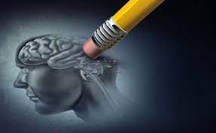
Inhibiteurs de l’acétylcholinestérase
Utiliser pour traiter:
Ralentir la destruction de l’acétylcoline pour ralentir l’évolution de l’Alzheimer

Slide 6
Inhibiteurs de l’acétylcholinestérase
Effets secondaires
Anorexie
Nausée
Soins
↑ l’hydratation
Adm avec ou sans aliments

Slide 7
Analgésiques narcotiques
Utiliser pour traiter:
Diminuer ou supprimer les douleurs modérées à sévères

Slide 8
ACRONYMES | DONNÉES CLINIQUES | QUESTIONS
p | Provoquée/palliée (facteurs déclenchants) | Comment votre dlr est-elle apparue? Y a-t-il une position qui aggrave ou soulage votre dlr ?
Q | Qualité/quantité | Décrivez-moi le genre de dlr que vous ressentez. À quoi ressemble votre dlr? Sur une échelle de 0à 10 à combien est votre dlr ?
R | Région/irradiation | Où ressentez-vous de la dlr ? Montrez-moi où est la dlr? Est-ce que la dlr irradie vers une autre partie du corps?
S | Signes/ symptômes | Présence de diaphorèse, tachycardie N-V
T | Temps | Depuis combien de temps avez-vous mal? Progressive ou constante
U | Understand | Quelle compréhension le client a-t-il de sa douleur?

Slide 9
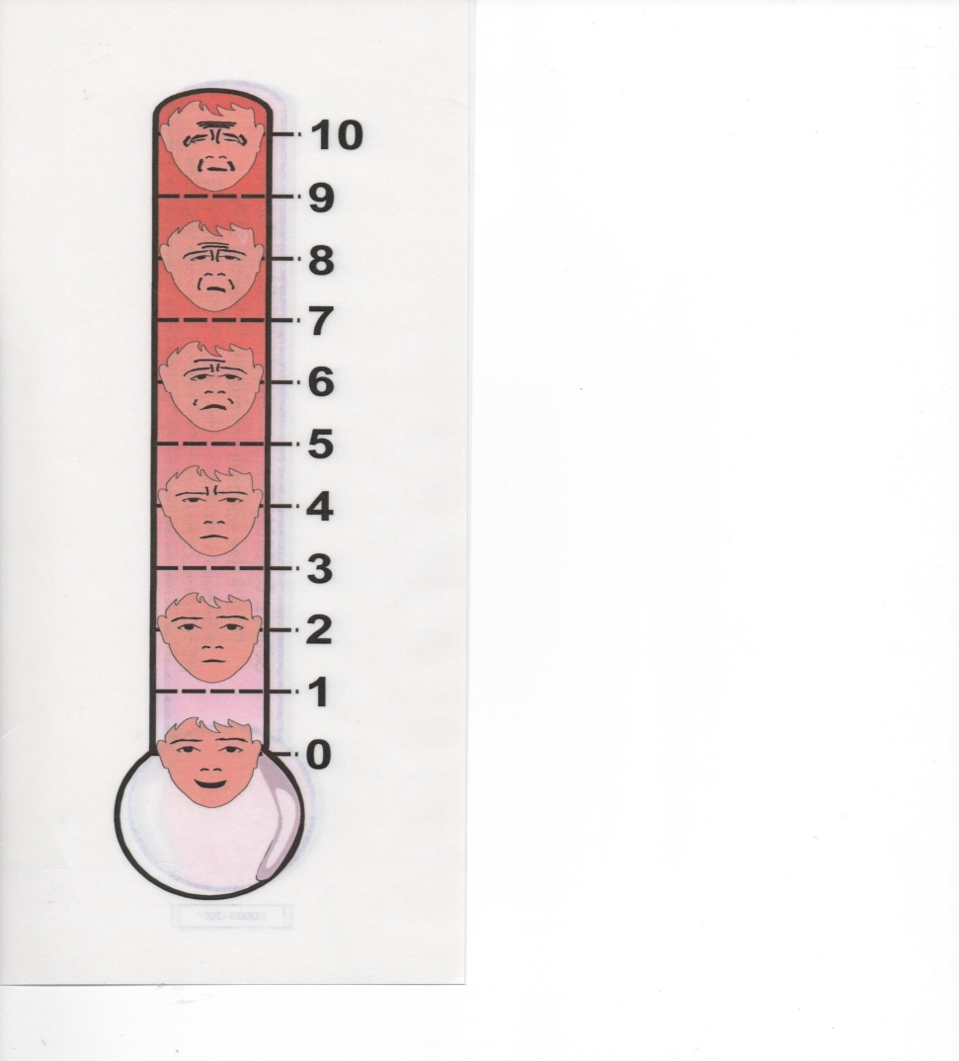
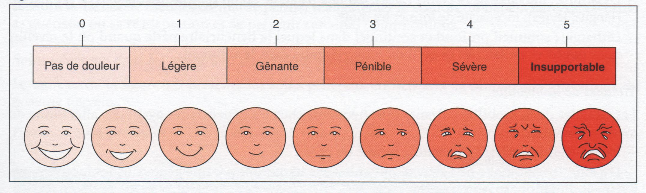
Modèles d’échelles

Slide 10
Analgésiques narcotiques
Effets secondaires
Somnolence
Dépression respiratoire
Tolérance
Constipation
Soins
↑ vigilance
↑ hydratation, fibre
SV et PQRST
Protocole de narcotique

Slide 11
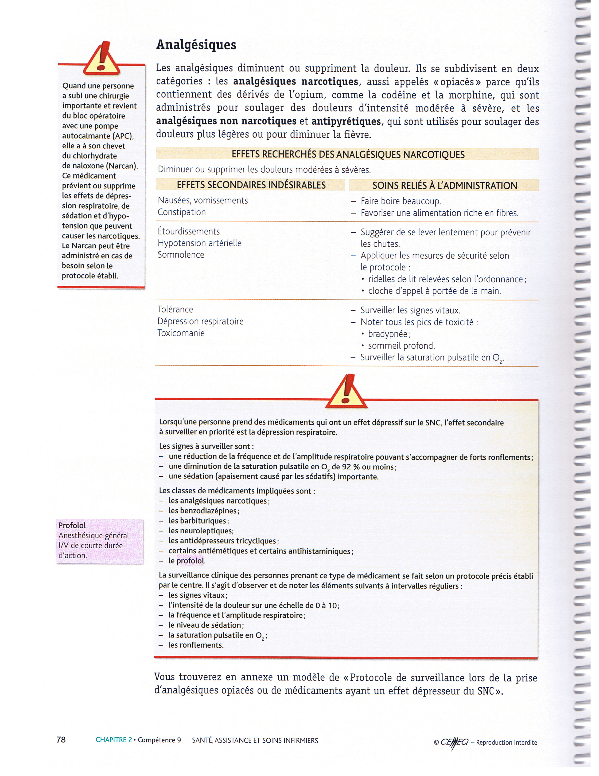
: hypnotique pouvant provoquer une perte de connaissance partielle
11

Slide 12
Paramètres fondamentaux
Remplir la feuille avec la mise en situation

Slide 13
Analgésiques non narcotiques et Antipyrétiques
Utiliser pour traiter:
Diminuer ou supprimer les douleurs plus légère
Diminuer la fièvre

Slide 14
Analgésiques non narcotiques et Antipyrétiques
Effets secondaires
Nausée
Irritation gastrique
Hépatotoxicité
Soins
Adm avec nourriture
Max 4g/jour tylénol
PQRST
*** L’aspirine et l’entrophen ne sont jamais adm. comme analgésique ou antipyrétique à cause de leur effet antiplaquettaire.

Slide 15
Analgésiques non narcotiques et Antipyrétiques
Hépatotoxicité:
Nausées, vomissements
Douleur abdo
Ictère
Prurit
Urine foncé

Slide 16
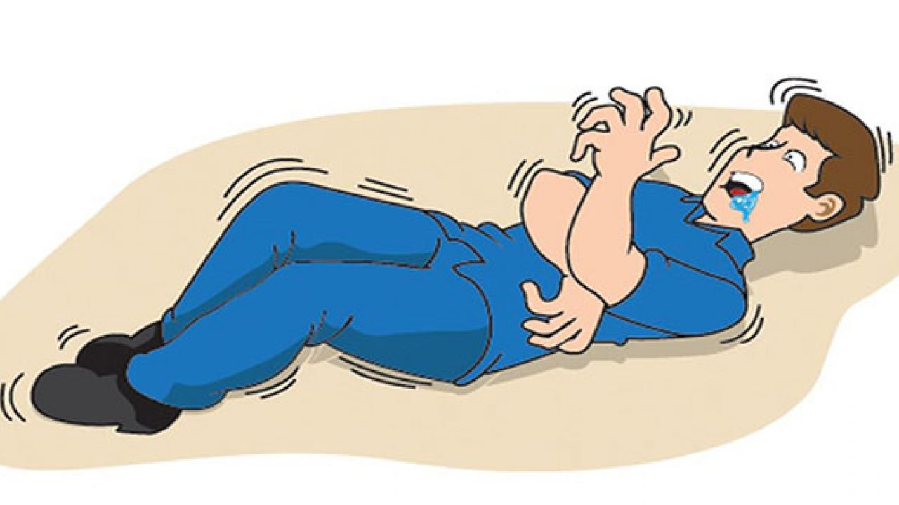
Anticonvulsivants
Utiliser pour traiter:
Empêcher les manifestations épileptiques
Contrer les convulsions

Slide 17
Anticonvulsivants
Effets secondaires
Étourdissements
Difficulté de concentration
Vision trouble
Somnolence
Soins
↑ la vigilance

Slide 18
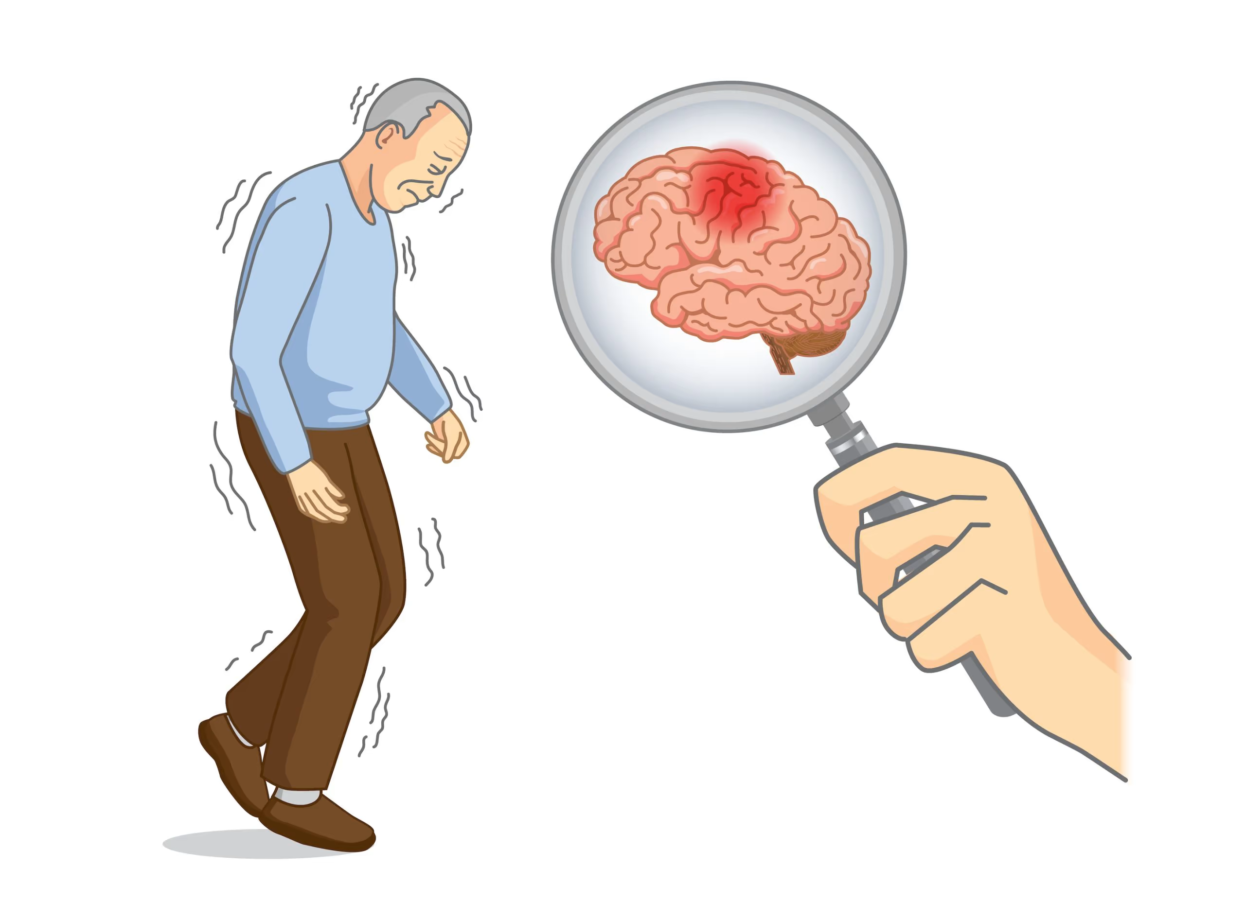
Antiparkinsoniens
Utiliser pour traiter:
Traiter les symptômes du Parkinson

Slide 19
Antiparkinsonien
Effets secondaires
Sécheresses des muqueuses
Étourdissements
Hypotension orthostatique
Soins
↑ hydratation et fibre
Se lever lentement
Larmes artificielles PRN

Slide 20
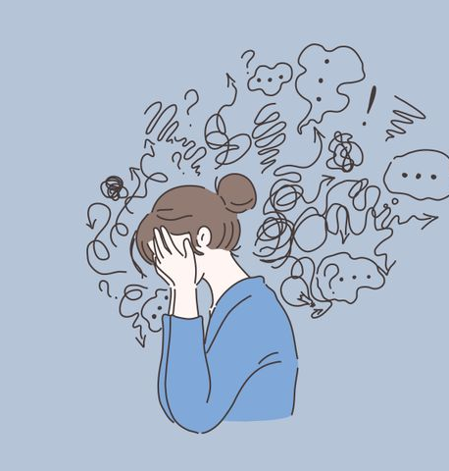
Fonction mentale
Anxiolytiques, sédatifs, hypnotiques
Antidépresseurs
Antimaniaques ou thymorégulateurs
Antipsychotique

Slide 21
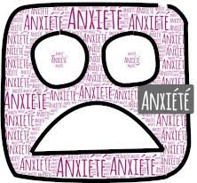
Anxiolytiques
Utiliser pour traiter:
Diminuer l’anxiété et les troubles de panique

Slide 22
Anxiolytiques
Effets secondaires
Somnolence résiduelle
Étourdissements
Hypotension orthostatique
Dépendance
Sécheresse de la bouche
Soins
Éviter d’administrer tard
Se lever lentement
↑ Vigilance si administrer avec narcotique

Slide 23

Antidépresseurs
Utiliser pour traiter:
Stimuler l’activité mentale et la vigilance
Améliorer l’humeur chez la personne déprimée

Slide 24
Antidépresseurs
Effets secondaires
Sécheresse des muqueuses
Vision embrouillée
Gain de poids
Fatigue
Étourdissements
Hypotension orthostatique
↓ libido
Soins
Surveiller l’humeur
Se lever lentement
↑ hydratation

Slide 25
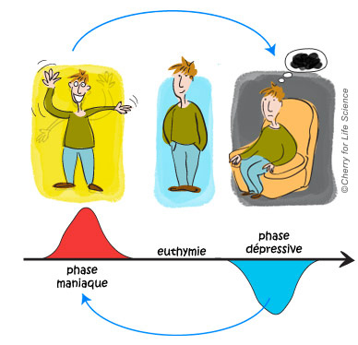
Thymorégulateurs
Utiliser pour traiter:
Combattre les accès de mélancolie et de manies

Slide 26
Thymorégulateurs
Effets secondaires
Tremblements légers des mains
Fatigue
Céphalée
Gain de poids
Signes de toxicité
Polyurie-Polydipsie
Soins
↑ hydratation
Surveiller les signes de toxicité
Prise de sang

Slide 27
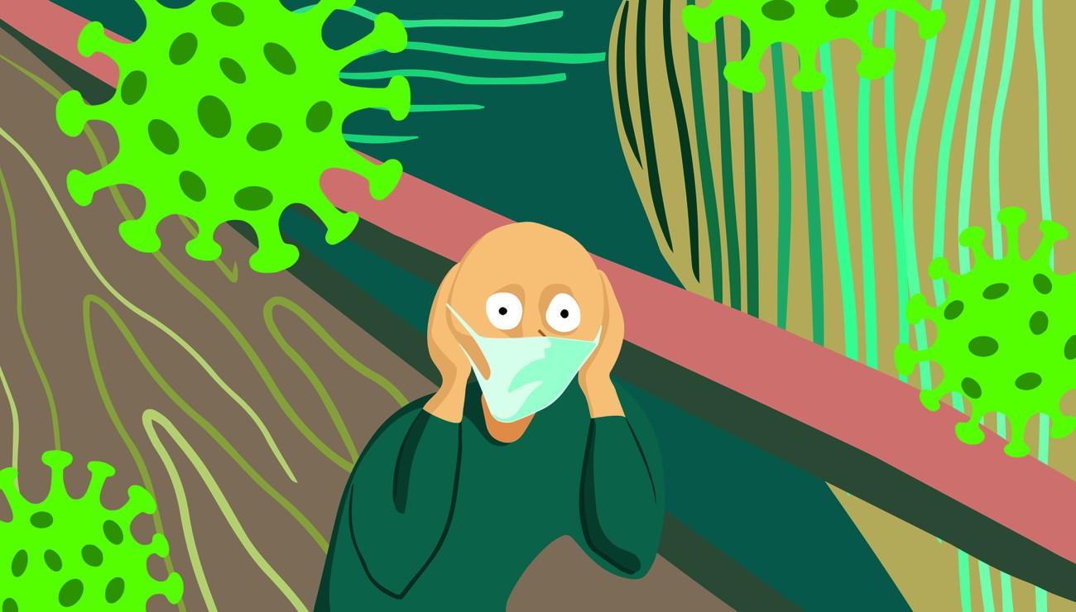
Antipsychotiques
Utiliser pour traiter:
Diminuer les états de grande agitation, d’hallucination, d’excitation

Slide 28
Antipsychotiques
Effets secondaires
Symptômes extrapyramidaux (SEP)
Sécheresse des muqueuses
Instabilité dans la TA et PLS
Soins
Surveiller SEP
↑ hydratation
Surveiller SV

Slide 29
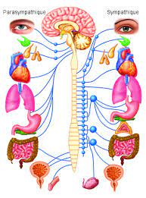
Fonction nerveuse Agissant sur SNA
Antispasmodique ou anticholinergique
Relaxants musculaires

Slide 30
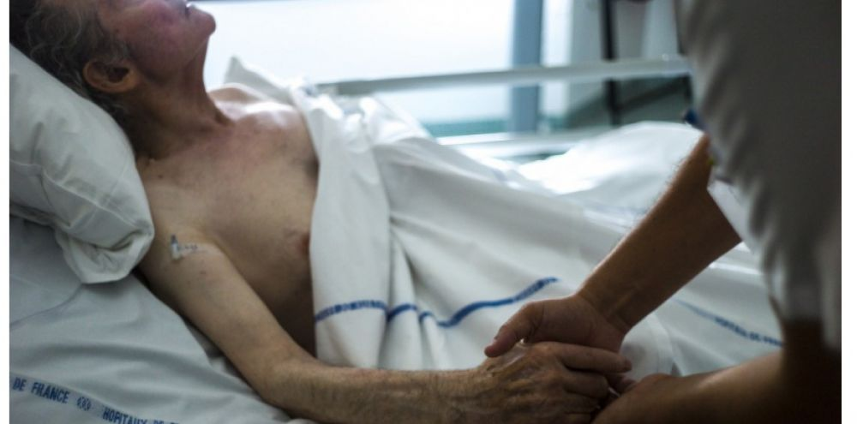
Anticholinergiques
Utiliser pour traiter:
Diminuer les spasmes des muscles lisses
Diminuer la production des diverses sécrétions

Slide 31
Anticholinergiques
Effets secondaires
Sécheresse de la bouche
Constipation
Sécheresse des yeux
Tachycardie
Somnolence
Soins
↑ hydratation et fibre
Surveiller PLS
↑ vigilance

Slide 32

Relaxants musculaires
Utiliser pour traiter:
Provoquer une détente au niveau des muscles squelettiques

Slide 33
Relaxants musculaires
Effets secondaires
Étourdissements
Hypotension orthostatique
Somnolence
Soins
↑ vigilance

Slide 34
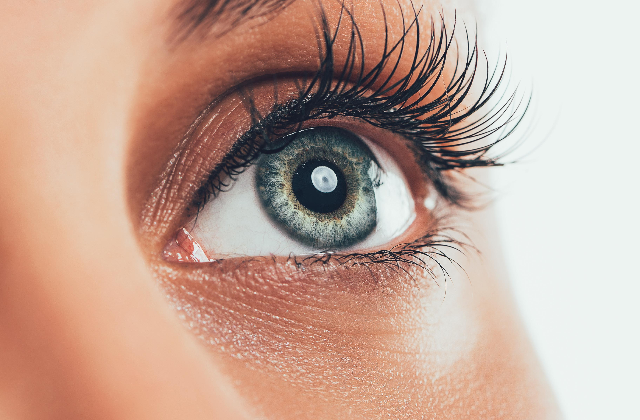
Fonction nerveuse Agissant sur l’œil
Myotiques

Slide 35
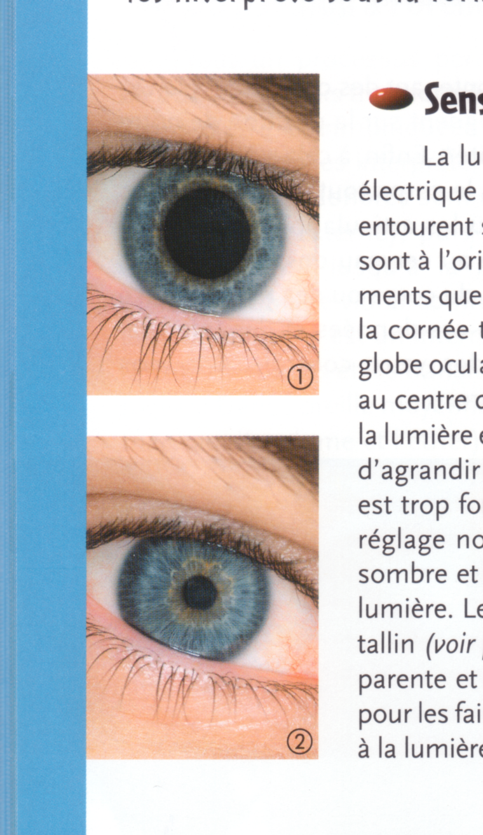
Dilatation des pupilles
Mydriase: Dilatée
Myosis: Contractée

Slide 36
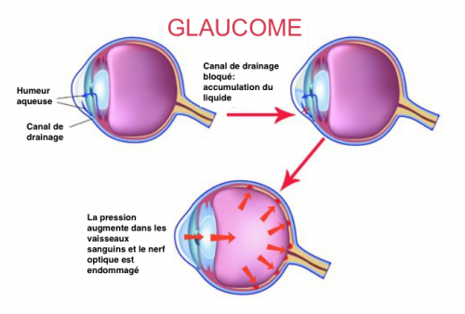
Myotiques
Utiliser pour traiter:
Provoquer la contraction de la pupille
Diminuer la production de l’humeur aqueuse
Augmenter l’élimination de l’humeur aqueuse

Slide 37
Myotiques
Effets secondaires
Vision trouble
Irritation
Sécheresse oculaire
Soins
↑ vigilance
Larmes artificielles

